Slide 1



Slide 2
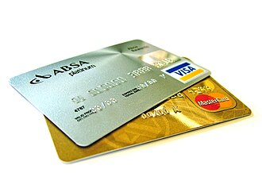
Klubbene har eget budsjett og eget bank kort
Alle klubbledere har eget bankkort
med. kr 10 000.-
Kortet brukes til småanskaffelser,
som møtemat mm.
Det er ikke rom for å ta ut
kontanter.
Foreningens kasserer skal alltid ha
kvitteringen.
Tidligere forskutterte klubblederne utgiftene og fikk beløpet refundert av kasser.
Vi brukte mye tid på å organisere småhandelen

Slide 3
Budsjett i klubben
I overgangen november – desember hvert år har klubbene medlemsmøte med valg av klubbleder og klubbstyret (tillitsvalgte)
I tillegg til valg , setter de opp en aktivitetsplan med budsjett for påfølgende år.
Det er årsmøte i fagforeningen som beslutter budsjettet til klubbene. Budsjettet i klubben er en del av forenings budsjett.
Notes:
Klubbene leverer også beretning
der skal komme frem hva klubbene har brukt av penger
Seksjoner, ungdom og pensjonistene har også eget budsjett, men det er bare pensjonistene som har eget bankkort.

Slide 4
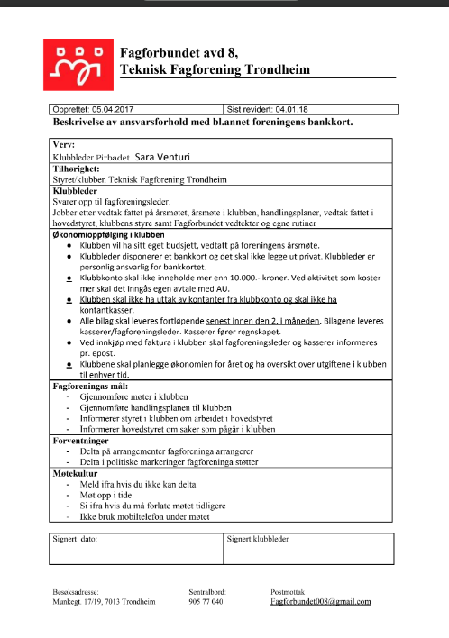
Som kortholder, skrives en avtale som omhandler ansvarsforholdet.
Avtalen skrives med fagforeningens leder.

Slide 5
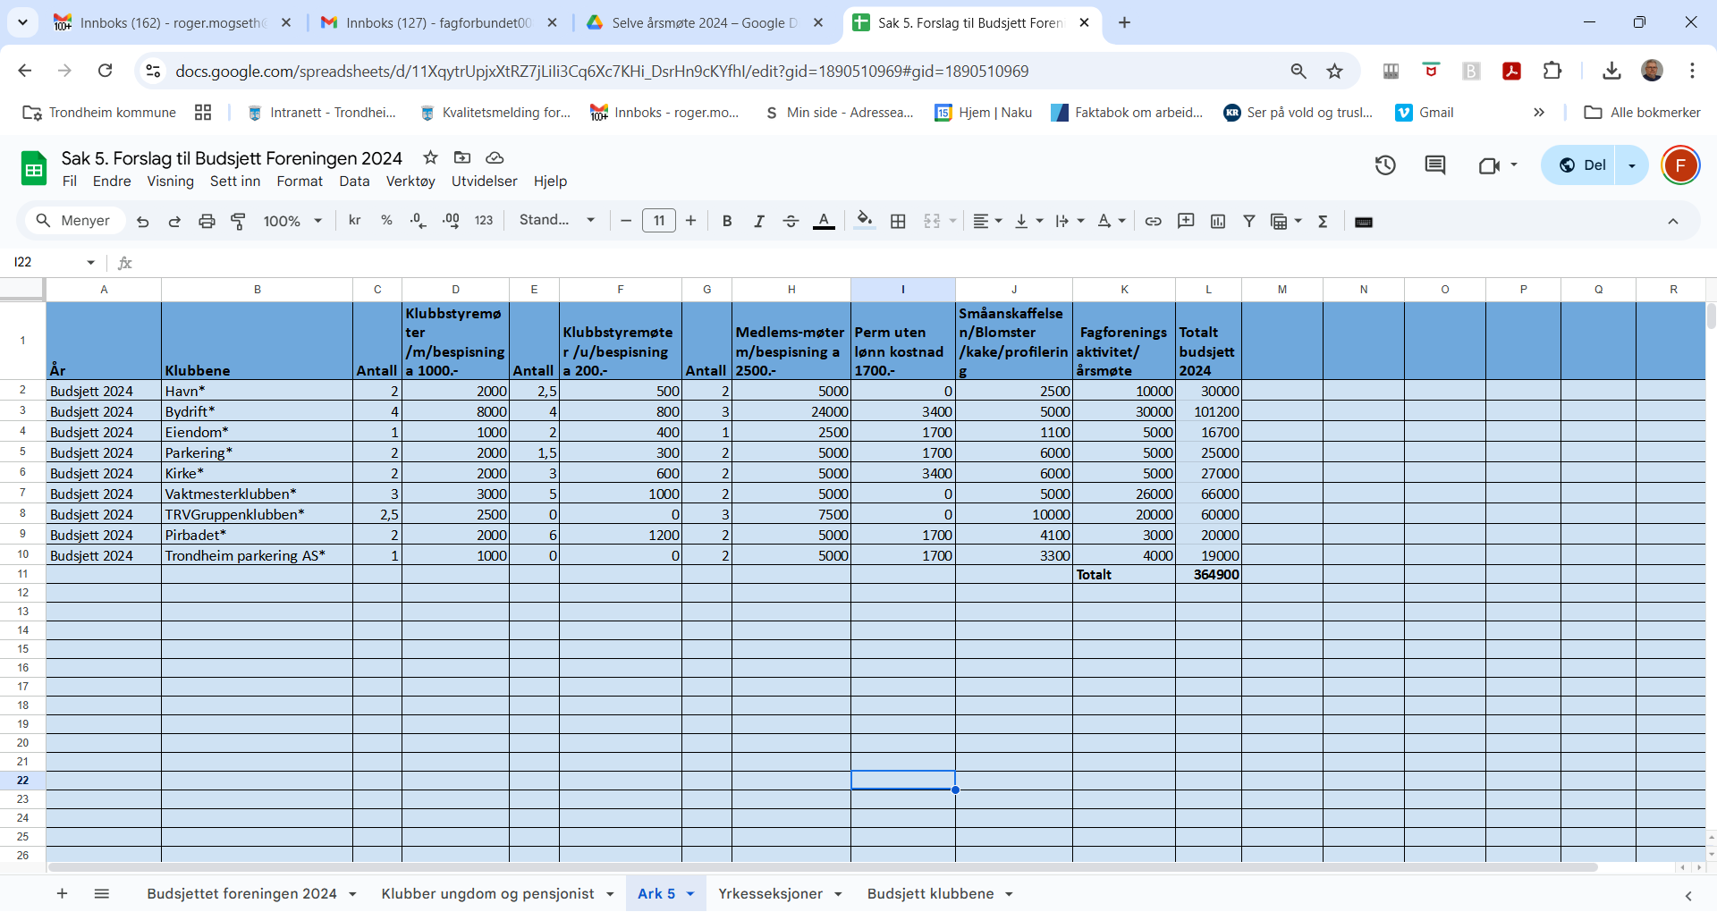
Skisse på budsjett
Notes:
Klubbene får stort sett det budsjettet de ber om

